Slide 1
I klassen:
Mindfulness
Å SKAPE GOD HELSE
FOR SEG SELV OG ANDRE
ROBUST UNGDOM
Revidert 2025

Slide 2
Finn en kroppsdel (5 min)
Bruk Youtube eller liknende for å finne en fengende låt
En person leder leken, resten av deltakerne går rundt på gulvet til musikk
Personen som leder leken skal rope ut forskjellige nøytrale kroppsdeler, for eksempel arm, kne, fot, hode, lillefinger etc. Om noen tar på andre kroppsdeler er de ute av leken
Når musikken skrus av må alle skynde seg å ta på den kroppsdelen som ropes ut hos en annen person (for eksempel arm) – og fryse posisjonen til musikken skrus på igjen. Det samme gjentas med de andre kroppsdelene

Slide 3
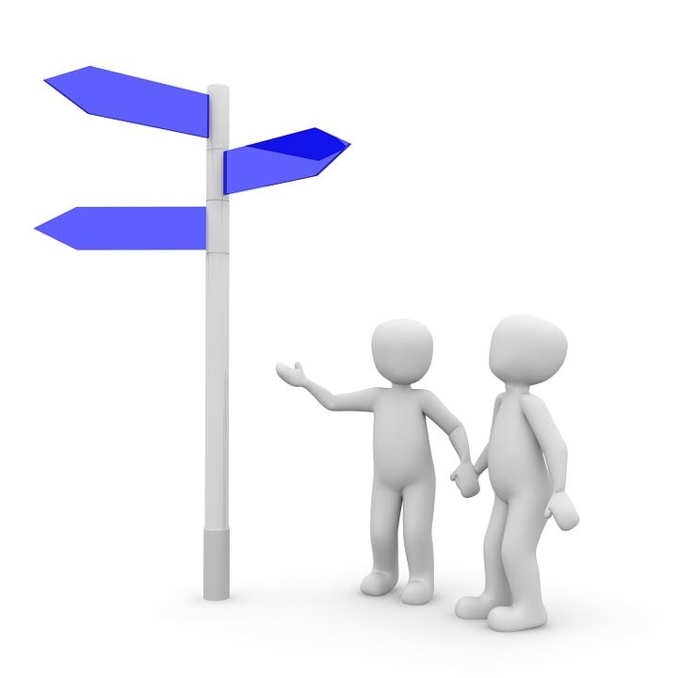
Zip-Zap-Boing (15 min)
ZIP
Alle står i en sirkel. Ha litt avstand mellom hverandre
En person starter med å sende en “Zip” til en av sidepersonene, mens han/hun sier høyt ZIP og gjør følgende bevegelse: lat som du sender en frisbee til personen. Zip kan kun sendes sideveis
Zip´en går rundt i sirkelen til noen gjør en “Zap”. Bevegelsen til Zap er å strekke armene ut foran kroppen som om du holder en pistol. Sikt på ønsket person mens du sier høyt ZAP. Mottakspersonen kan velge å Zap´e eller Zip´e videre. Zap kan kun sendes på tvers over sirkelen, aldri til en av sidepersonene
Man kan også gjøre en “Boing”. Når du boing´er en Zip eller Zap betyr det at du blokkerer og sender turen tilbake til personen som sendte til deg. Kroppsbevegelsen til Boing er å krysse armene foran på brystet (som om du beskytter deg selv), mens du sier høyt BOING
ZAP
BOING
Freepik.com

Slide 4
LINE-UP
(5 min)
Alle stiller seg på en rekke etter:
Gatenummer
Gruppeinndeling: Lag grupper med 4 elever i hver

Slide 5
Fordel roller på gruppa
1. Ordstyrer
2. Sekretær
3. Talsperson
4. Praktisk ansvarlig

Slide 6
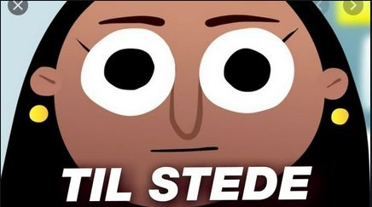
Se film: Er du tilstede?
(3 min)
Kort fortalt – Livsmestring, episode 7
https://tv.nrk.no/serie/kort-fortalt-livsmestring/sesong/2/episode/7/avspiller
Notes:
Skjermdump/bilde er hentet fra: https://tv.nrk.no/serie/kort-fortalt-livsmestring/sesong/2/episode/7/avspiller
Filmen kan lastes ned fra enten AV-sentralen eller NRK.no

Slide 7
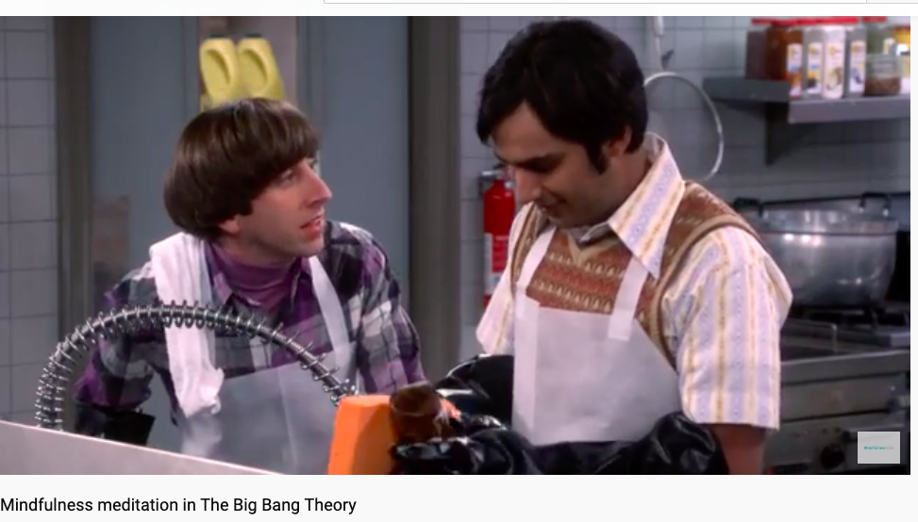
Se filmklipp: Mindfulness Meditation in The Big Bang Theory (2 min)
https://m.youtube.com/watch?v=he5fyJqWwpI
Husk å skru på engelsk teksting i Youtube!
Notes:
Skjermdump/bilde er hentet fra: https://m.youtube.com/watch?v=he5fyJqWwpI

Slide 8
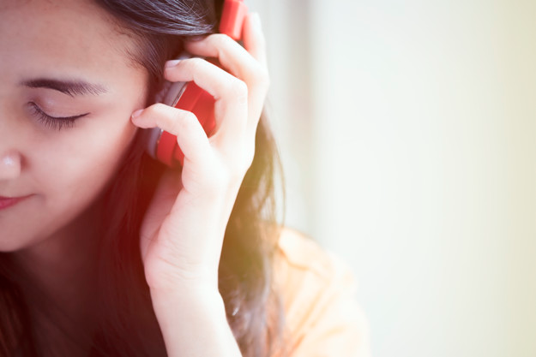
Mindful lytting til musikk (3 min)
Slukk lyset i rommet
Elevene setter seg i en komfortabel posisjon og lukker øynene. De får følgende oppgave; lytt og legg merke til:
  Hvilke instrumenter hører du?
  Hører du pauser i musikken, skifte av tempo og volum?
  Hvilke følelser/sinnstemning(er) får du?
Spill av musikk herfra: https://www.youtube.com/watch?v=h3lWwMHFhnA (fade ned musikk etter 2:15)
Ordstyrer lar alle få ordet etter tur. Sekretæren noterer fra gruppen.
I plenum: Noen talspersoner gir ett eller flere eksempler ut fra sekretærens notater.
Freepik.com
Notes:
Musikk: https://www.youtube.com/watch?v=h3lWwMHFhnA
Sleeping at Last – ”Saturn”
Fra Space 2 EP http://sleepingatlast.com

Slide 9
Lærer leser høyt... (20 min)
”Vi er en hel generasjon som har mistet kontrollen” av Hannah (15),
https://www.aftenposten.no/meninger/sid/i/MRWQAr/vi-er-en-hel-generasjon-som-har-mistet-kontrollen#xtor=RSS-3
  2 minutters summeoppgave med skulderpartner
    Hvorfor tror du noen bruker så mange timer på skrolling hver dag og utvikler mobilavhengighet?
”Tre tips til deg som er avhengig av mobilen” av Lea Dalaaker Eckersberg,
https://www.aftenposten.no/meninger/sid/i/kaOpXa/tre-tips-til-deg-som-er-avhengig-av-mobilen-lea-dalaaker-eckersberg
  2 minutters summeoppgave med din andre skulderpartner
    Hvilke konsekvenser kan mobilavhengighet ha?

Slide 10
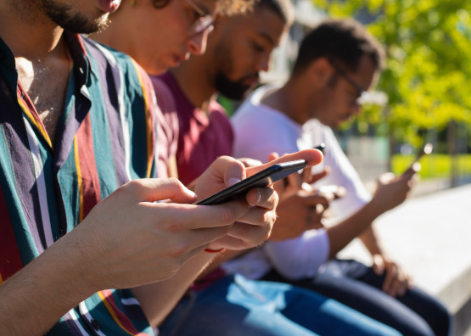
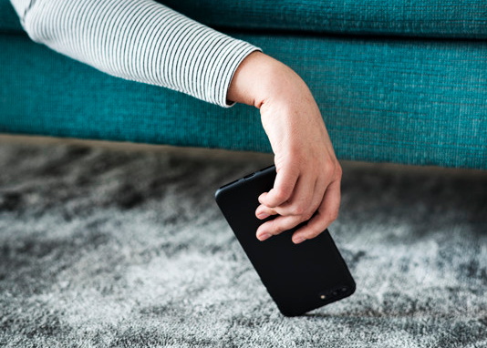
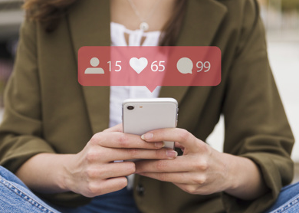
4 minutters fellessamtale i gruppen
Ordstyrer passer på at alle får ordet etter tur
  Hva hadde du brukt tiden på dersom du ikke kunne bruke mobilen de neste tre dagene?
  Hvordan kan man bli mer mindful i en hverdag der mobilen tar så mye av oppmerksomheten?
6 minutters plenumssamtale i klassen
  Alle deler sine tanker i plenum. Alternativt kan talspersonene dele fra gruppene sine. Lærer er ordstyrer og sørger for at samtalen flyter, og at alle får sagt det de ønsker å si. Repetér de fire spørsmålene og hør elevenes meninger.
Freepik.com
Freepik.com
Pixabay.com

Slide 11
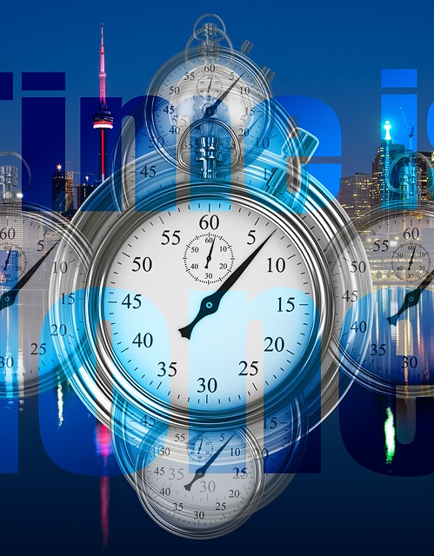
Observér bildet
(5 min)
Elevene blir vist et bilde på skjermen i 1 minutt (lærer: husk stoppeklokke)
Det er om å gjøre å legge merke til så mange detaljer som mulig og memorere bildet så godt man kan
Etter 1 minutt fjerner læreren bildet og stiller noen spørsmål knyttet til innholdet. Elevene svarer ved å rekke opp hånden
Pixabay.com

Slide 12
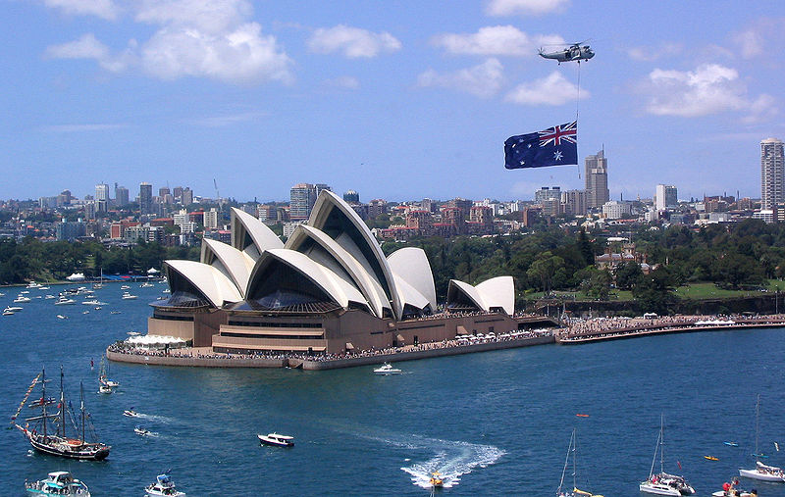
https://commons.wikimedia.org/wiki/File:Australia_Day_(2050531524).jpg
Notes:
Kilde: https://commons.wikimedia.org/wiki/File:Australia_Day_(2050531524).jpg
Gjengitt med tillatelse etter følgende:
”This file is licensed under the Creative Commons Attribution 2.0 Generic license.
You are free:
- to share – to copy, distribute and transmit the work
- to remix – to adapt the work
Under the following conditions:
- attribution – You must give appropriate credit, provide a link to the license, and indicate if changes were made. You may do so in any reasonable manner, but not in any way that suggests the licensor endorses you or your use”
This image was originally posted to Flickr by Phillie Casablanca at https://flickr.com/photos/19451080@N00/2050531524. It was reviewed on25 May 2017 by FlickreviewR and was confirmed to be licensed under the terms of the cc-by-2.0

Slide 13
Spørsmål:
Sydney, Australia
Hvilken by var dette?
Hvilken stor, kjent bygning var i hovedfokus på bildet?
Hvilke(n) farge(r) hadde dette bygget?
Var det skyer på himmelen?
Hvor mange kajakker/kanoer var det på bildet?
Hva slags bygning ligger halvveis gjemt i parken bak operahuset?
Hvor mange master hadde den store seilskuta til venstre i bildet?
Hva hang ned fra helikopteret?
Hvordan så dette flagget ut? (farger/mønster)
Var det synlige fugler på bildet?
Hadde noen av seilbåtene seilene oppe?
Operahuset
Hvitt og brunt
Ja
Fire
Et ”slott”
Tre
Det australske flagget
Blått m/hvite stjerner og det
britiske flagget
Nei
Nei

Slide 14
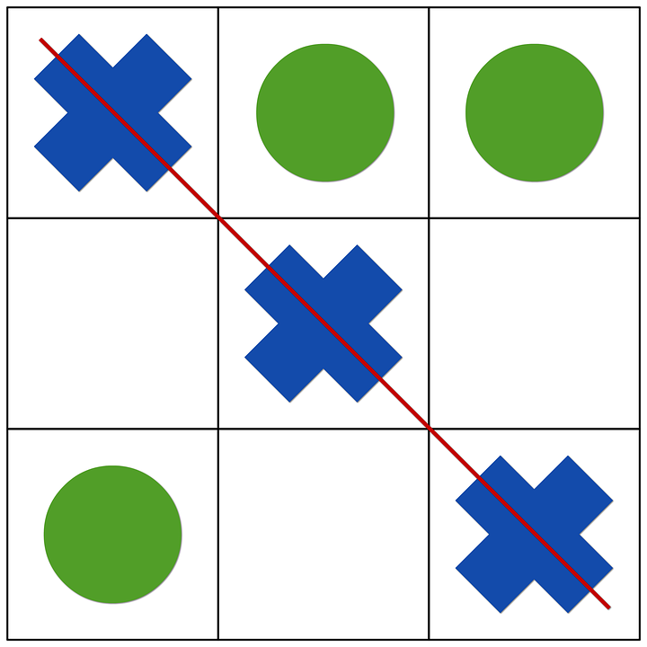
Tre på rad (15-20 min)
Del inn i nye grupper på 6. Tre og tre går sammen og danner to lag som skal spille mot hverandre
Skyv pulter og stoler inn til veggene, gangen kan også brukes. Gruppene fordeler seg så de har litt gulvplass
Alle velger seg én gjenstand hver (for eksempel én sko, et skjerf, et penal) Disse brukes som brikker. Husk hvilke gjenstander som tilhører ditt lag, det er kun lov til å flytte på ditt lags gjenstander i spillet
Målet er å få lagets 3 gjenstander på en linje, enten vannrett, loddrett eller diagonalt
Tenk at du har et spillebrett foran deg, som er et rutenett på 3x3 ruter. Marker midten med noe lite (for eksempel et viskelær)
Ta stein-saks-papir om hvilket lag som begynner runden. Lagene flytter annenhver gang
Pixabay.com

